Slide 1

Zintegrowana analiza multiomiczna podtypów raka piersi: rola sieci regulacyjnych sterowanych przez miRNA w przeżyciu pacjentów
Izabela Reszka, Piotr Wiśniewski, Klaudia Woźniak
Kierownik projektu: Izabela Reszka
Opiekun naukowy: Karol Flisikowski
Wydział Zarządzania i Ekonomii

Slide 2

Cztery twarze raka piersi – Dlaczego leki działają dla jednych, a nie dla innych?
LUMINAL A
5-letnie przeżycie: 92% Receptory: ER+ PR+ HER2-
Leki hormonalne DZIAŁAJĄ
LUMINAL B
5-letnie przeżycie: 82%
Receptory: ER+ PR± HER2-/+
Wysoka proliferacja (Ki-67)
Dlaczego Basal-like jest taki zły?
Hipoteza #1 (stara):
"Brak receptorów = guz pasywny"
Hipoteza #2 (nasza):
"Aktywna supresja receptorów
przez miRNA"
To jest nasz projekt!
HER2-ENRICHED
5-letnie przeżycie: 65%
Receptory: HER2+
Trastuzumab to rozwiązał
BASAL-LIKE (TNBC)
5-letnie przeżycie: 28%
Receptory: ER- PR- HER2-
Brak celu terapeutycznego (tylko chemioterapia)
28% kobiet z TNBC żyje 5 lat
92% kobiet z Luminal A żyje 5 lat

Slide 3
Dlaczego musimy patrzeć poniżej transkryptomu?
(DNA → RNA ≠ RNA → Białko)
Klasyczne podejście (mRNA only):
DNA ── transcription
↓
mRNA
↓
Protein
BŁĄD: Zakładamy
mRNA = Protein
RZECZYWISTOŚĆ:
Spearman ρ (mRNA vs Protein) = 0.3-0.4
70% wariancji białka nie wyjaśnia się mRNA!
Nasz model (Post-transcriptional):
DNA ──transcription
↓
mRNA
↓
miRNA (MISSING LAYER)
(miR-17, miR-20a, miR-210)
↓
Protein
ESR1 protein pada mimo, że ESR1 mRNA jest!
To wyjaśnia fenotyp "receptor-null"

Slide 4
Dlaczego musimy patrzeć poniżej transkryptomu?
(DNA → RNA ≠ RNA → Białko)
DANE I METODY:
Źródło: The Cancer Genome Atlas (TCGA)
N = 1,217 próbek
3 warstwy danych:
• RNA-seq (mRNA)
• RPPA (białka)
• miRNA-seq (regulatory RNA)
ANALIZA:
→ Limma (DE analysis)
→ Spearman (correlation)
→ Consensus miRNA prediction
→ Cox model (survival)
→ Internal validation (70/30 split)
Nasz model (Post-transcriptional):
DNA ──transcription
↓
mRNA
↓
miRNA (MISSING LAYER)
(miR-17, miR-20a, miR-210)
↓
Protein
ESR1 protein pada mimo, że ESR1 mRNA jest!
To wyjaśnia fenotyp "receptor-null"

Slide 5
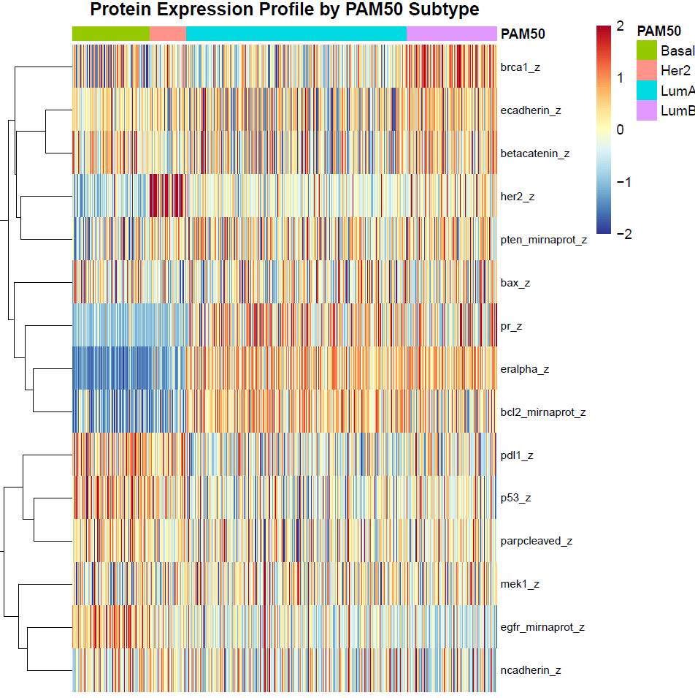
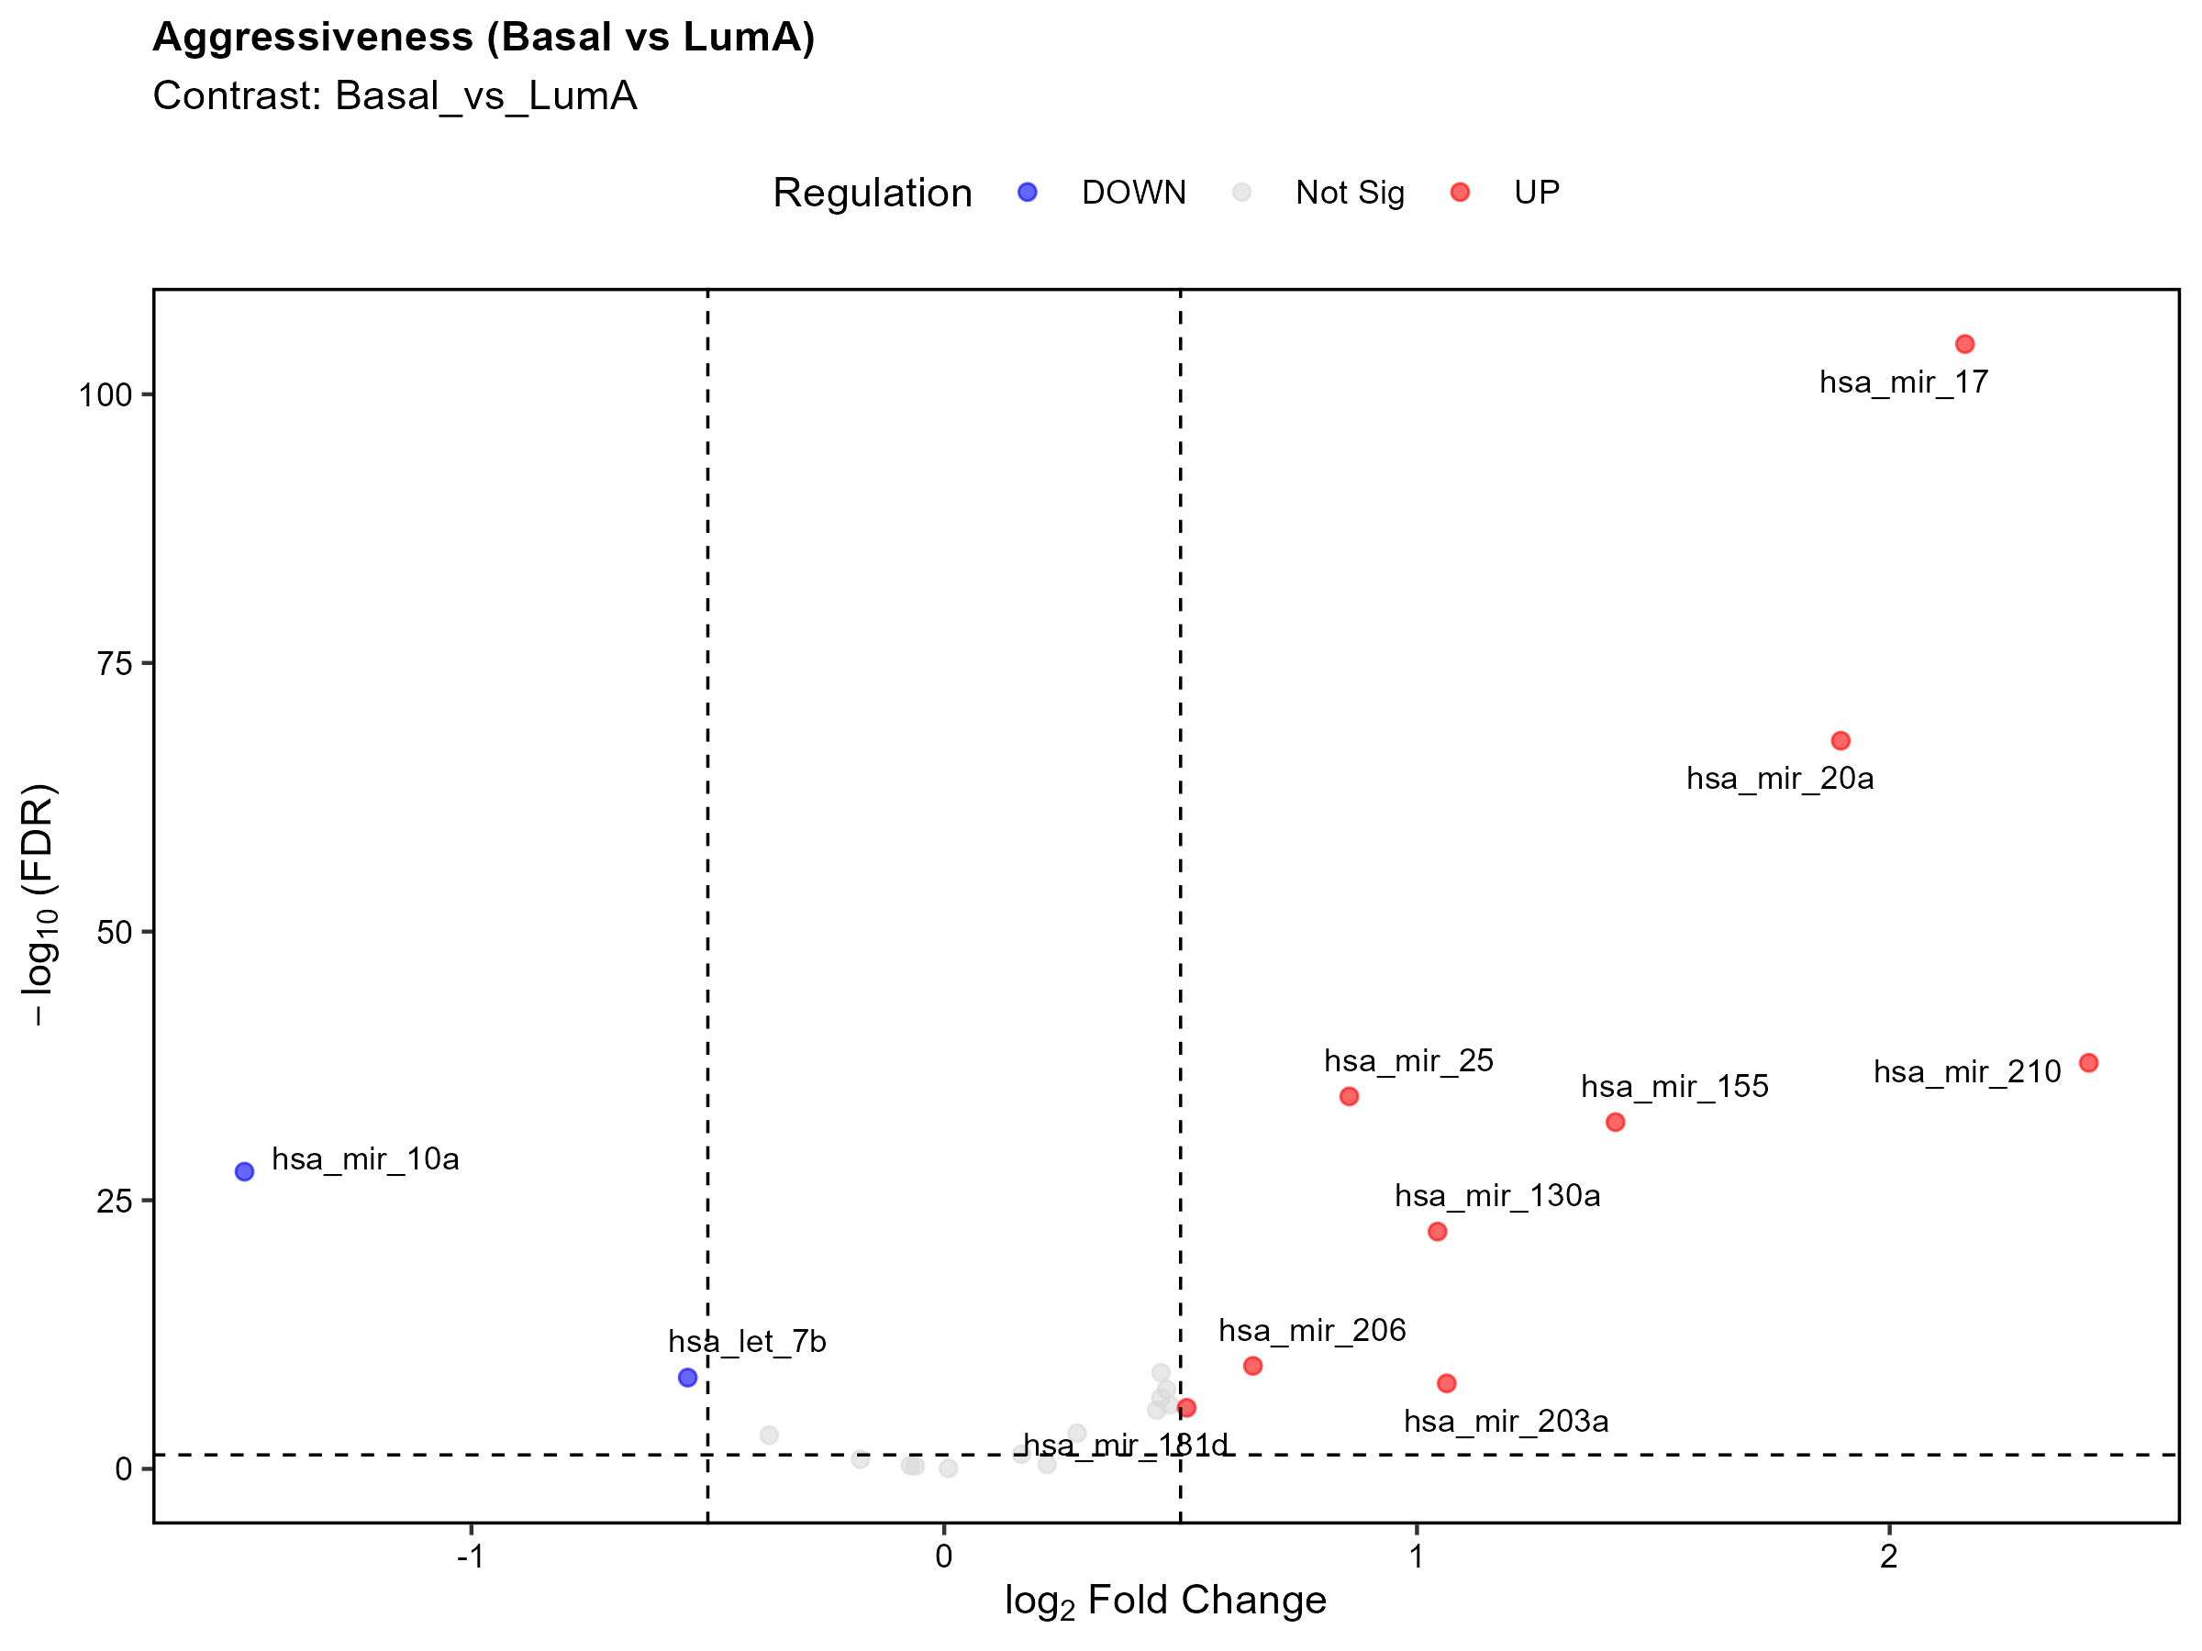
miRNA-zależna supresja osi FOXA1/ESR1 w TNBC
LUMINAL A (Healthy):
Nucleus: FOXA1 ✓ ESR1 ✓
miRNA: miR-17/20a/210 LOW
Outcome: ER-driven transcription
Phenotype: HORMONALLY RESPONSIVE
Survival: 92%
BASAL-LIKE (Tumor):
Nucleus: FOXA1 ✗ ESR1 ✗
miRNA: miR-17/20a/210 HIGH ↑
Mechanism: miR-17 binds ESR1 3'UTR
→ Degrades mRNA
→ No protein synthesis
Outcome: ER-silenced
Phenotype: AGGRESSIVE, THERAPY-RESISTANT
Survival: 28%
Basal-like nowotwory charakteryzują się podwyższonym poziomem miRNA, które aktywnie wyciszają oś FOXA1/ESR1,
prowadząc do fenotypu receptor-negative.

Slide 6
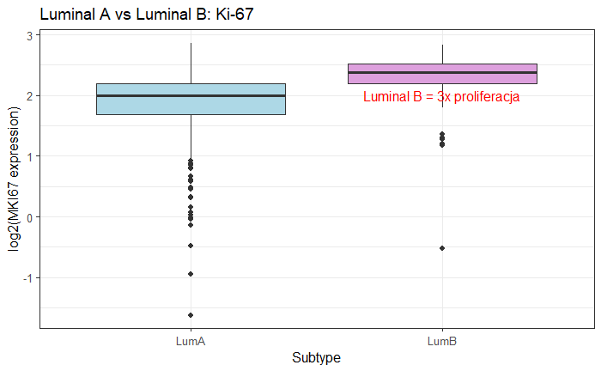
Luminal B – podtyp o agresywniejszym przebiegu klinicznym
Luminal A vs Luminal B:
Oba mają ER + PR (receptory!)
Luminal A:
ER+ PR+ HER2-
MKI67 NISKI (30-40%)
Przeżycie: 92%
Terapia: Hormonalna
Wynik: Pacjentka żyje!
vs.
Luminal B:
ER+ PR± HER2±
MKI67 WYSOKI (>60%) ↑
Przeżycie: 82% ↓
Terapia: Hormonalna + ?
Problem: ???
Pytanie: Co różni B od A?
Odpowiedź: Proliferacja + miRNA
Schemat mechanizmu:
miR-210 (Hypoxia-Responsive miRNA)
↓ (HIGH w Luminal B)
Binds PGR 3'UTR
↓
PGR mRNA degraded
↓
NO PROGESTERONE RECEPTOR
↓
Loss of Antiproliferative Signal
↓
Cell Cycle: Ki-67 HIGH
↓
Aggressive Proliferation
↓
Faster Relapse & Poor Survival

Slide 7
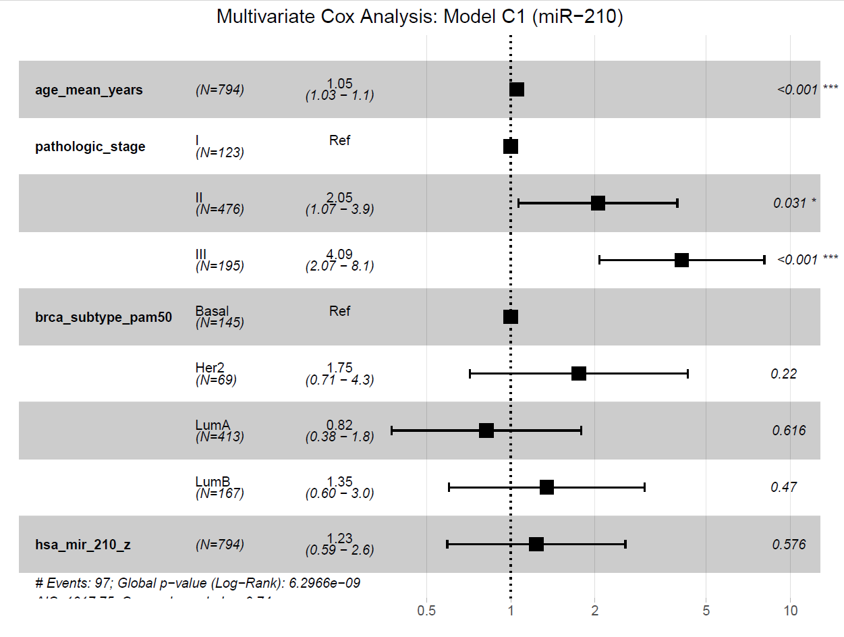
Stadium Wygrywa – Ale miRNA Dają Wskazówkę
MULTIVARIABLE COX MODEL
Outcome: Overall Survival
Variable HR 95% CI p
────────────────────────────────────────────
Stage (III vs I) ●━━━━━━━>
2.31 [1.78-3.01]
p < 0.001 ★★★
Age (per +10yr) ●━━━━>
1.23 [0.98-1.51]
p = 0.082
miRNA Score ●━>
(continuous) 1.18 [0.99-1.40]
p = 0.068
Interpretacja:
★★★ = DOMINANT effect
Stage: NAJWIĘKSZY efekt (HR=2.31)
miRNA: MAŁY ale znaczący efekt
Co to OZNACZA dla praktyki:
Stadium nadal decyduje
(leczenie Stage III ≠ Stage I)
Ale w obrębie jednego Stadium...
miRNA score może stratyfikować
pacjentów na wyższe/niższe ryzyko
Przykład:
Dwie pacjentki, oba Stage III.
Jedna: miRNA-HIGH (25% survival)
Druga: miRNA-LOW (35% survival)
To 40% RÓŻNICA w ryzyku!
(Może wpłynąć na decyzję leczenia)
LIMITS:
• Test cohort mały (n=365)
• p = 0.042 jest pogranicze
• Wymaga validacji w innym cohort

Slide 8
Podsumowanie: Odkrycie, Limity, Przyszłość
NASZE ODKRYCIE:
1. Basal-like ≠ "passive loss"
→ It's ACTIVE suppression
by miR-17/20a/210 axis
2. FOXA1 & ESR1 are targets
3'UTR binding confirmed
(TargetScan + miRDB consensus)
3. mRNA ≠ Protein
(70% variance unexplained)
Multi-omics reveals mechanism
4. Luminal B: high Ki-67 phenotype
driven by miR-210 + PGR loss
"Guzy wyłączają hamulce
nie przypadkowo – aktywnie!"
NASZE LIMITY:
1. No experimental validation
• Need: Luciferase assays
• Need: CLIP-seq (cells)
• Need: Therapeutic knockdown
→ Proves causation, not correlation
2. TCGA bias
• Tertiary centers (2009-2013)
• May not represent population
• Need: External validation
(METABRIC, ICGC-BRCA)
3. Marginal p-values
• miRNA score p = 0.068
• Multiple testing concerns
4. Small test cohort (n=365)
• May lack power for
subtype-specific findings
HONESTY IS BEST SCIENCE!
PRZYSZŁOŚĆ
IMMEDIATE (1-2 lata):
• Experimental validation
→ FOXA1/ESR1 targets in SUM149,
MDA-MB-231 cell lines
→ CLIP-seq to map real binding
CLINICAL TRANSLATION (3-5 lat):
• Anti-miRNA therapeutics testing
→ antagomiRs (LNA inhibitors)
→ miRNA sponges
→ CRISPR-based approaches
CLINICAL TRIAL (5-10 lat):
• Phase I/II: Anti-miR + Chemo in TNBC
• Combination: Anti-miR
+ endocrine therapy restoration
WHY MATTERS:
• Current TNBC: only chemo + I.T.
• If we can restore ER?
→ Endocrine therapy becomes option
→ Better outcomes
→ Less toxic treatment
WILD HOPE: "Rewiring cancer to be
treatable with less toxic drugs"

Slide 9
Podsumowanie: Odkrycie, Limity, Przyszłość
1. Rak piersi nie jest jedną chorobą
→ Cztery podtypy molekularne = cztery odmienne strategie leczenia
2. Agresywny podtyp Basal-like to nie „zły los genetyczny”
→ Jest to aktywnie regulowany fenotyp, napędzany przez supresję receptorów zależną od miRNA
3. Analiza multiomiczna wyjaśnia mechanizm
→ mRNA wyjaśnia jedynie ~30% zmienności poziomu białek
→ Poziom białek odzwierciedla rzeczywistą funkcję biologiczną
→ miRNA stanowi kluczową, ukrytą warstwę regulacyjną
4. Potencjał terapeutyczny
→ Modulacja sieci miRNA może przywracać sygnalizację hormonalną
→ Terapie anty-miRNA mogą zwiększyć wrażliwość agresywnych nowotworów na leczenie
5. Kolejne kroki
→ Walidacja eksperymentalna
→ Niezależne kohorty pacjentów
→ Dalsze badania przedkliniczne i kliniczne
Zidentyfikowaliśmy „zamek” — supresję FOXA1/ESR1 sterowaną przez miRNA.
Kolejnym krokiem jest znalezienie „klucza” — ukierunkowanych terapii anty-miRNA.
To podejście może zmienić sposób leczenia potrójnie ujemnego raka piersi.

Slide 10

Pytania? Dyskusja
Co chcielibyście wiedzieć?

Slide 11
Pytania? Dyskusja
Q1: "Czy to może być leczono anty-miRNA już teraz?
Nie. Potrzebujemy validacji eksperymentalnej i validacji w niezależnym cohort klinicznym. Ale droga jest jasna i mamy precedens (miravirsen w hep C)

Slide 12
Pytania? Dyskusja
Q2: "Ile czasu wymagałoby takie leczenie na rynku?"
5-10 lat. FDA wymaga: phase I (safety), phase II (efficacy), phase III (comparative). Każda faza to 1-3 lata + time to regulatory approval.

Slide 13
Pytania? Dyskusja
Q3: "Czy te wyniki dotyczą tylko TCGA czy też całej populacji?"
TCGA jest proxy dla tertiarnych centrów zachodu. Chcemy validować w METABRIC (Europa) i ICGC-BRCA (globalne), aby sprawdzić czy efekt się replikuje.

Slide 14
Pytania? Dyskusja
Q4: "Jak to porównuje się z innymi pracami nad miRNA w raku piersi?"
Nasza praca skupia się na POST-TRANSCRIPTIONAL regulation – to jest nowa perspektywa. Większość prac patrzy tylko na mRNA. My pokazujemy że białka są inne.

